Slide 1
Применения IT для исследования активации защитных механизмов у Solanum Lycopersicum L. ризосферными бактериями рода Pseudomonas
Выпускная работа по
«Основам информационных технологий»
Магистрант – Павловец Ю.Ю.
Научный руководитель – кандидат биологических наук, доцент Лагодич А.В.

Slide 2
Содержание
Тема и руководитель
Актуальность
Поставленные цели и задачи
Объект и предмет исследования
Научная гипотеза
Основные результаты
Научная новизна
Положения, выносимые на защиту
Благодарю за внимание

Slide 3
Актуальность
В нашей стране ряд заболеваний томатов на фоне обострившейся фитосанитарной обстановки может являться причиной гибели до 40 – 60%, а в отдельные годы до 80% урожая. Кроме того, значительны потери от колебания метеорологических условий и других абиотических факторов.
По этой причине крайне необходимо вести борьбу с вредителями и болезнями, поражающими томаты.
Одним из новых, эффективных и экологических способов борьбы с потерями урожая является повышение общей неспецифической устойчивости (иммунного статуса) к неблагоприятным факторам биотической и абиотической природы путем индукции природных защитных механизмов.

Slide 4
Поставленные цели и задачи
Цель работы: определить влияние ризосферных бактерий Pseudomonas putida и Pseudomonas aurantiaca и их внеклеточных метаболитов на защиту растений томата от фитопатогенного гриба Botrytis cinerea in vitro.

Slide 5
Задачи:
подобрать условия стерилизации и проращивания семян и культивирования растений томатов in vitrо;
изучить влияние внеклеточных метаболитов штаммов P. putida КМБУ 4308 и P. aurantiaca B-162 на томаты при их заражении грибом Botrytis cinerea in vitro;
подобрать гены-кандидаты на роль генетических маркеров ISR и получить биологический материал;
подобрать оптимальные условия для проведения ПЦР;
провести качественный анализа продуктов амплификации с помощью гель-электрофореза.

Slide 6
Объект и предмет исследования
Предмет исследования: индуцируемая системная устойчивость томатов, возникающая под действием ризосферных бактерий.
Объекты исследования:
ризосферные бактерии P. aurantiaca B-162 и P. putida КМБУ 4308 из коллекции НИЛ молекулярной генетики и биотехнологии БГУ ;
фитопатогенный гриб Botrytis cinerea Pers. из коллекции кафедры ботаники БГУ; ;
семена томатов сорта «Перамога 165» белорусской селекции.

Slide 7
Научная гипотеза
Предполагается, что при взаимодействии ризосферных бактерий рода Pseudomonas
с растениями томата Solanum Lycopersicum L., у последнего запускается индуцируемая системная устойчивость

Slide 8
Основные результаты
1. Изучение влияния внеклеточных метаболитов P. putida и P. aurantiaca на защиту томата
На первом этапе необходимо было добиться получения хорошо растущих стерильных растений томата. Экспериментально были подобраны оптимальные условия для стерилизации и проращивания семян и дальнейшего культивирования томатов in vitro.
Лучший результат для стерилизации семян показали – раствор KMnO₄ и 70% этиловый спирт. Для проращивания и культивирования семян томатов наилучший результат показала среда, приготовленная из маточных растворов.

Slide 9
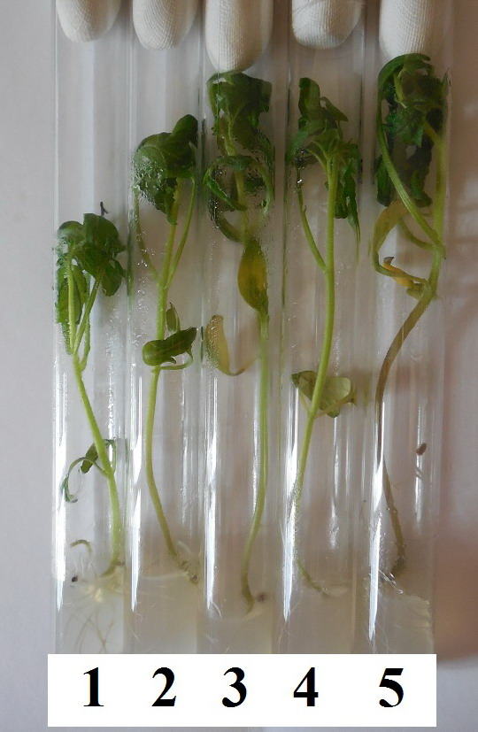
Растения томатов сорта «Перамога 165» in vitro, обработанные культуральными жидкостями различных штаммов бактерий рода Pseudomonas
Обработанные:
1 – водой
2 – культ. жидкостью
P. putida pvd-
3 – культ.жидкостью
P. putida КМБУ 4308
4 – культ. жидкосью
P. aurantiaca B-162
5 – культ. жидкостью
P. aurantiaca phz-

Slide 10
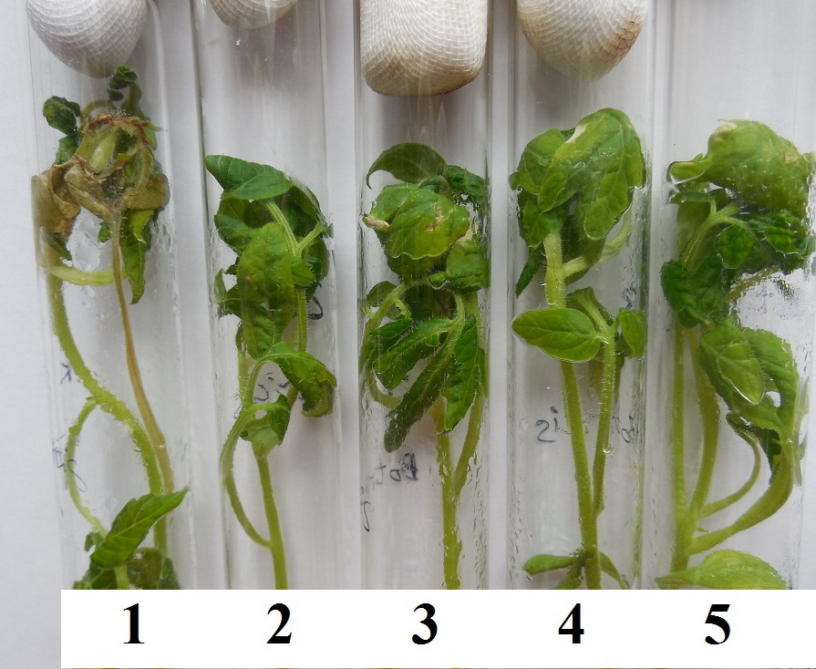
Проявление симптомов поражения томатов сорта «Перамога 165» серой гнилью (B. cinerea Pers) на 7-е сутки после заражения
Обработанные:
1 – водой
2 – культ. жидкостью
P. putida pvd-
3 – культ.жидкостью
P. putida КМБУ 4308
4 – культ. жидкосью
P. aurantiaca B-162
5 – культ. жидкостью
P. aurantiaca phz-

Slide 11
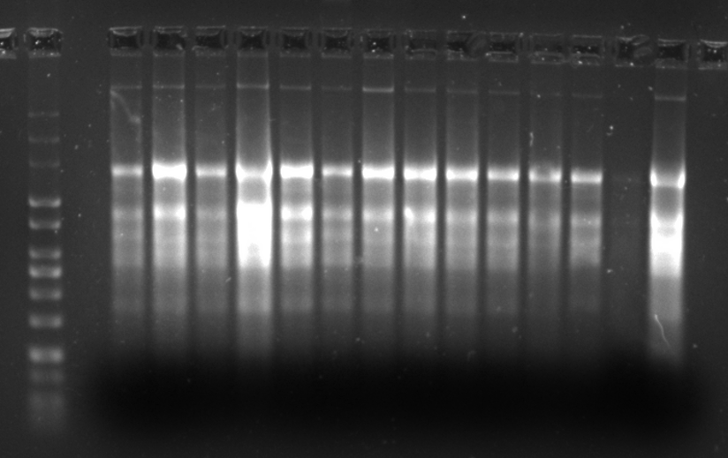
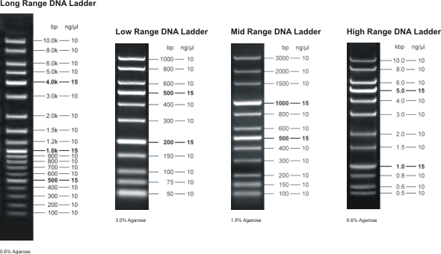
Подбор оптимальных условий для проведения ПЦР с различными парами праймеров Lox
Электрофореграмма РНК, выделенной из замороженных листьев томата.

Slide 12

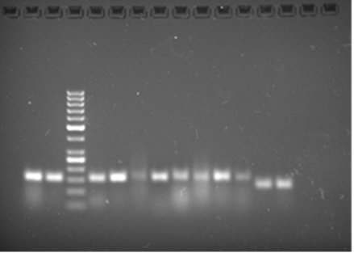
Электрофореграмма продуктов амплификации
Пояснения к рисунку:
3 дорожка – маркер молекулярного веса (50-1000);
1, 2 и 4-11 дорожки – продукты амплификации гена Lox F;
12-13 дорожки – продукты амплификации референсного гена Ef-1α

Slide 13
Научная новизна
Подобраны оптимальные условия для стерилизации семян томата
Построены 2 пары праймеров для гена TomLoxD и по одной паре для генов TomLoxF и EF-1α
Подобраны оптимальные условия для посадки первой пары праймеров к гену TomLoxD и для пары праймеров к гену TomLoxF.

Slide 14
Положения, выносимые на защиту
Подобраны оптимальные условия для культивирования томатов in vitro
Проведен анализ подбора праймеров
Выявлены оптимальные условия функционирования праймеров для постановки ПЦР
Установлено, что с помощью внеклеточных метаболитов штаммов P. putida КМБУ 4308 и P. aurantiaca B-162, можно защитить растения томатов сорта «Перамога 165» от поражения фитопатогенным грибом B. cinerea (in vitro), что свидетельствует о запуске ISR.

Slide 15
Благодарю за внимание!

